Slide 1
Классы и ООП.

Slide 2
Агенда
Замечания к ДЗ
Хорошие практики в программировании
Методы. varargs параметры
Ссылочные и примитивные типы данных
Системные переменные
Классы, как объединение данных и логики
POJO
Перегрузка методов
Модификаторы доступа, static, final
this
Вложенные классы
Статические вложенные классы
Наследование
super
Абстрактные классы
Интерфейсы
Пакеты
enum - перечисления

Slide 3
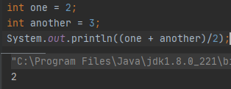
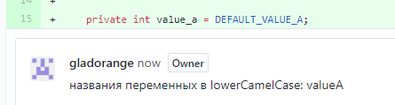
Замечания к ДЗ
Задания в одном файле
Не компилируется
Ошибки округления
Не соблюдается naming convention
Одна переменная переиспользуется несколько раз в разных контекстах.

Slide 4
Хорошие практики в программировании
Названия переменных – отражают смысл того, что в переменной хранится
Названия методов – отражают смысл того, что метод делает.
Закомментированный код удаляют сразу
«Время жизни» переменной минимальное.
Форматирование – единообразное
Защитное программирование
Самодокументирующийся код

Slide 5
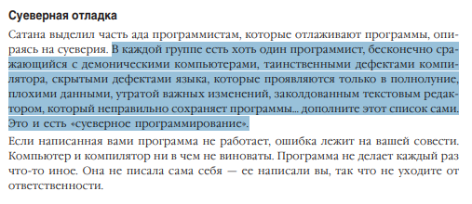
Цитата дня.

Slide 6
Метод.
Метод (функция) – фрагмент кода, состоящий из нескольких инструкций.
У метода есть имя, которое используется для его имени
Метод может что-то возвращать в вызывающий его код.
Метод заранее объявляет тип того, что он будет возвращать.
У метода могут быть побочные эффекты:
Отправка в сеть, запись в файл, вывод на консоль.
У метода могут быть параметры(агументы). Типы и имена параметров объявляются заранее.
Для вызова метода нужно явно указать все параметры
demo

Slide 7
Методы. varargs
Обычно количество и тип параметров для метода зафиксировано.
Но существует конструкция, позволяющая вызывать методы с переменным количеством аргументов

Slide 8
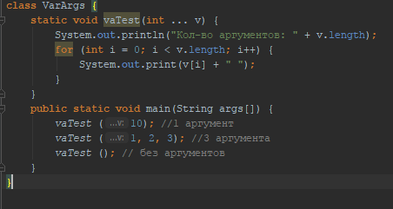
Varargs

Slide 9
varargs. Правила
записывается ParamterType ... name
Такой параметр может быть только один
Такой параметр должен быть последним в списке аргументов
в теле функции такой параметр используется как обычный массив
demo

Slide 10
Ссылочные и примитивные типы данных
примитивные типы данные всегда пишутся с маленькой буквы и их всего 8
Переменные примитивных типов хранят само значение
Переменных объектных (ссылочных) типов хранят ссылку на объект
Все объекты\примитивы выровнены на 8 байт.

Slide 11
Структура объекта
Заголовок
Данные
padding
Mark word 4/8byte
Klass pointer 4/8byte

Slide 12
Stack
Integer a =42
Integer b=8
int primA=42
int primB = 8
0
24
42
8
Heap
0
8
16
24
32
40
00110011
0x..
42
00110010
0x..
8
Mark word
Integer.class
Mark word
Integer.class

Slide 13
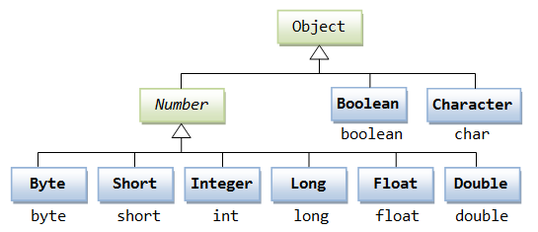
Объекты и примитивы
Значение по умолчанию примитива 0 для чисел или false для boolean.
Значение по умолчанию для объекта – null
Работа с примитивами быстрее
Работа с объектами позволяет использовать больше возможность языка – наследование, полиморфизм.
Начиная с Java 5 примитивы могут автоматически упаковываться с класс обертку (boxing) и наоборот (unboxing)

Slide 14
Системные переменные
Java позволяет некоторые аргументы командной строки использовать в любом месте программы.
Такие аргументы начинается с префикса –D, например –DdefaultNumber=42
System.getProperty(“defaultNumber”) вернет “42”
Чтобы не преобразовывать строку в числа или Boolean, у классов-оберток для примитивов есть набор метод Integer.getInteger(“variableNumber”),Boolean.getBoolean(),...
Demo

Slide 15
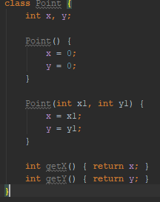
ООП. Классы
Класс – это совмещение методов и переменных.
Методы внутри класса могут свободно использовать переменные класса
Методы снаружи класса могут использовать только те переменные, к котором разрешен доступ.
Синтаксис объявления класса class <Name> { <VarType> varName = ...; <VarType> methodName() {
} }

Slide 16
Классы.
Класс – это просто описание, какие переменные и методы доступны.
Сами переменные хранятся в экземплярах класса (instance)
В разных экземплярах хранятся разные переменные.
Чтобы создать новый экземпляр – нужно вызвать конструктор класса с помощью оператора new.
Конструктор класса – это специальный метод, который задает начальные значения переменным экземпляра.
Конструктор имеет то же имя, что и класс, может иметь параметры, но у него не пишется возвращаемое значение.
Конструкторов может быть несколько, с разными параметрами

Slide 17
Описание класса
class Point
{int x, y;
Point ()
{x=0; y=0;
}
Point (int x1,int y1)
{x=x1; y=y1;
}
int getX() {return x;}
int getY() {return y;}
}
Экземплярные переменные (instance variables)
Конструкторы (перегруженные)
Методы класса (methods)
17

Slide 18
Классы и методы Создание ссылочных переменных и объектов класса
Point p1;
создана ссылочная переменная
p1 = new Point();
создан объект
Point p2 = new Point();
«короткая форма»
создания объекта
Point p3 = p1;
создана ссылочная переменная
указывающая на p1
P1 >
объект
p3
18

Slide 19
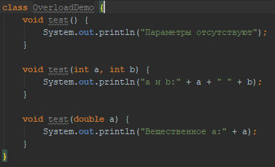
Перегрузка методов
Создание методов с одинаковым именем, но с разными параметрами.
Demo

Slide 20
Статические переменные
Объявление: static <type> <name>
Обращение: <classname>.<varname>
Статические переменные:
создаются в единственном экземпляре
существуют вне зависимости от объектов класса
создаются JVM в момент первого обращения к классу
допускают обращение до создания объектов класса
Demo

Slide 21
Статические методы
Статические методы:
могут вызывать только другие статические методы данного класса
должны обращаться только к статическим переменным
внутри статических методов нельзя использовать ссылки this и super
Бывают статические блоки кода, которые выполняются один раз – при загрузке класса в JVM.
Demo

Slide 22
Ключевое слово this
Чтобы обойти скрытие переменной экземпляра параметрами
Class Point
{ int x, y;
Point (int x, int y)
{this.x=x;
this.y=y;
}
}

Slide 23
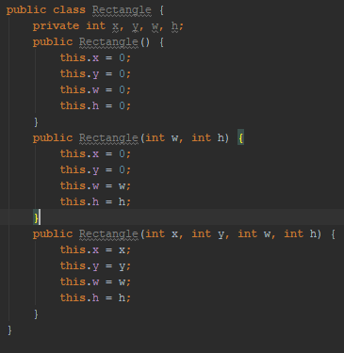
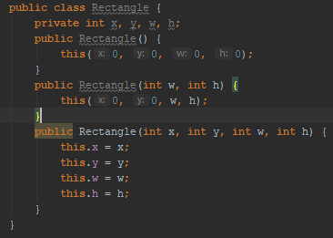
this
2. Чтобы вызвать один конструктор из другого конструктора (explicit constructor invocation)

Slide 24
Вложенные классы
Один класс может располагаться внутри другого
Может использоваться для логической группировки небольших классов
Вложенные классы могут быть не статическими – иметь доступ к переменным внешнего класса.
Могут быть статическими – не иметь доступа к переменным внешнего класса.

Slide 25
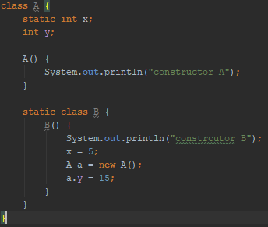
Статические классы
Статический вложенный класс является статическим членом класса, в который он вложен. Т.е. он не может напрямую работать с нестатическими переменными и методами внешнего класса.
public class Test {
public static void main(String[ ] args)
{
A.B b = new A.B();
}
}

Slide 26
Внутренние классы
Внутренний класс является обычным членом внешнего класса, т.е. существует только в составе объекта внешнего класса и имеет прямой доступ к переменным и методам внешнего класса.
Объект внутреннего класса может существовать только внутри объекта внешнего класса

Slide 27
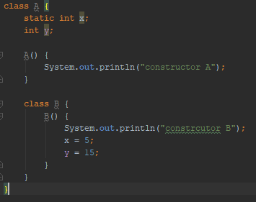
Внутренние классы
public class Test {
public static void main(String[ ] args)
{ A a = new A();
A.B b = a.new B();
}
}

Slide 28
Наследование
Если один класс наследует другой, то у него появляется доступ к переменным и методом из родительского класса.
Общая форма объявления класса, наследующего
суперкласс:
class <subclass_name> extends <superclass_name>
{
//тело класса
}
Язык Java не поддерживает множественного
наследования классов

Slide 29
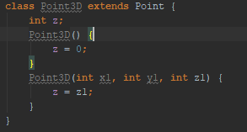
Наследование

Slide 30
Порядок вызова конструкторов при наследовании
При создании объекта подкласса всегда вызывается конструктор его базового класса, у того конструктор его базового класса и т.д. вплоть до корня иерархии (класса Object).
Причем если не указано явно (с помощью super) вызывается конструктор без параметров (созданный явно или по умолчанию).
Если подходящего конструктора нет – выдается ошибка компиляции.

Slide 31
ключевое слово super
1. Вызов конструктора непосредственного суперкласса
super (parameters) –
вызов должен быть первым в конструкторе подкласса
2. Доступ к элементу суперкласса, скрытому элементом подкласса
super.var_name или super.metod_name()
(super не влияет на тип доступа)

Slide 32
Модификаторы доступа
Существуют 4 модификатора доступа для переменных и методом
public - доступны всем
protected – доступны всем наследникам
private – доступны только внутри класса
default - доступны членам того же пакета, что и класс

Slide 33
Модификаторы доступа
class Other
{
// доступны v1, v4
// недоступна v2, v3
}
class Parent
{public int v1;
private int v2;
protected int v3;
int v4;
}
class Child
extends Parent
{
// доступны v1, v3, v4
// недоступна v2
}

Slide 34
Соглашение JavaBeans
Все переменные – приватные
Есть публичный конструктор по умолчанию без параметров
Для переменных есть геттеры\сеттеры

Slide 35
Динамическая диспетчеризация ссылок
Ссылочной переменной суперкласса может быть назначена ссылка на любой подкласс, производный от этого суперкласса.
Если ссылочная переменная суперкласса указывает на объект подкласса, через эту переменную можно получить доступ только к тем членам подкласса, которые определяются в суперклассе.
Demo

Slide 36
Переопределение методов
Переопределение метода (overriding) – создание в подклассе
метода, совпадающего по сигнатуре с методом суперкласса.
Динамическая диспетчеризация методов – это механизм, позволяющий определить какой из переопределенных методов нужно вызвать, во время выполнения, а не во время компиляции.
Динамическая диспетчеризация не работает для статических методов.

Slide 37
Абстрактные класса и абстрактные методы
Абстрактный класс – класс, экземпляр которого нельзя создать, но предоставляющий базу для классов наследников.
Абстрактный метод – это описание метода, без реализации.
Если в классе есть хоть один абстрактный метод – он должен быть абстрактным.

